Slide 1
2D 프로그래밍 2차 발표
학번 : 2012182028
이름 : 이상영

Slide 2
목차
게임 컨셉
개발 범위
개발 계획 대비 현재 진행 상황
Github commits 페이지
자체 평가

Slide 3
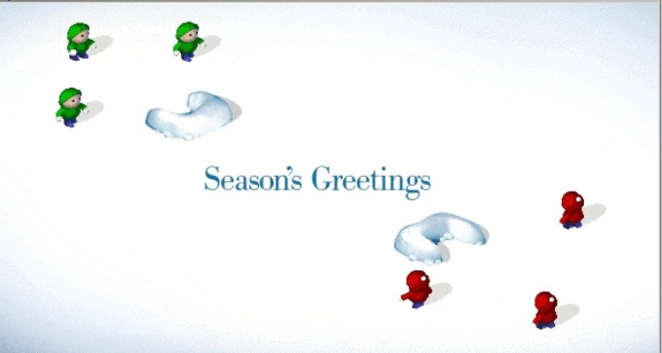
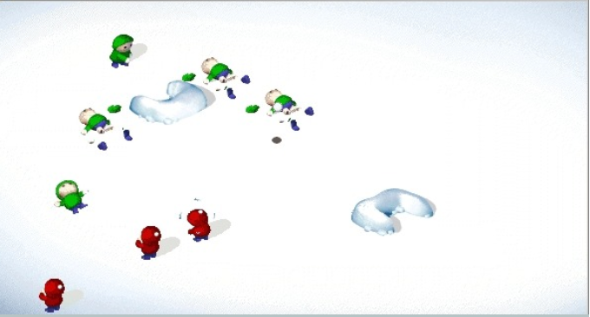
게임 컨셉
컴퓨터와의 눈싸움이다.

Slide 4
개발 범위
내용 | 최소범위
캐릭터 컨트롤 | 키보드를 이용해 이동, 마우스를 이용해 공격
캐릭터 기술 | 아이템을 구매 시 z키를 누르면 아이템 사용 가능
게임 기능 | 적 npc를 잡으면 골드를 획득을 할 수 있다. 사용자가 원할 때 언제든지 상점을 이용 가능하다. 적 npc를 다 잡으면 일정 시간 후 다음 스테이지로 이동한다.
적 AI | 적 npc는 무조건 아군 npc쪽으로 눈덩이를 던진다
게임 난이도 | 스테이지가 올라갈 때마다 적 npc가 늘어난다.
사운드 | 스테이지 bgm, 보스 bgm, 눈덩이에 맞는 소리, 폭발하는 소리, 죽는 소리
애니메이션 | 던지기, 폭발, 걷기 , 죽기

Slide 5
개발 계획
주차 | 내용
1~2주차 | 계획 | 1차 프로젝트 발표, 기획서 작성, 맵 구상 및 캐릭터 구상
 | 결과 | 기획서 작성, 맵 구상 및 캐릭터 구상 완료
3주차 | 계획 | 캐릭터 동작 및 마우스 동작
 | 결과 | 마우스 동작은 빼고 키보드 동작으로 대체함. 상하좌우로 캐릭터가 움직임
4주차 | 계획 | 아군 npc와 적 npc구현(걷기, 공격하기)
 | 결과 | 리소스를 좀 더 수집해서 보완할 예정
5주차 | 적npc, 아군 npc의 체력 게이지 렌더링, 상점 구현 1~4주차 동안 부족한 점을 보완
6주차 | 메뉴 구현(일시 정지/도움말) 적npc, 아군 npc의 체력 게이지 렌더링
7주차 | 정밀한 UI구현(상점 창, 메인 화면, 일시 정지 화면, 점수 창 등등), 정밀한 애니메이션 구현(눈덩이에 맞는 상황 및 수류탄이 폭발하는 상황, 돌덩이에 맞는 상황, 체력을 다 써서 죽는 상황)
8주차 | 사운드 구현 및 각 스테이지마다의 상황을 구현
9주차 | 시작과 종료처리 및 밸런스 조절
10주차 | 최종 발표 전 마지막 점검

Slide 6
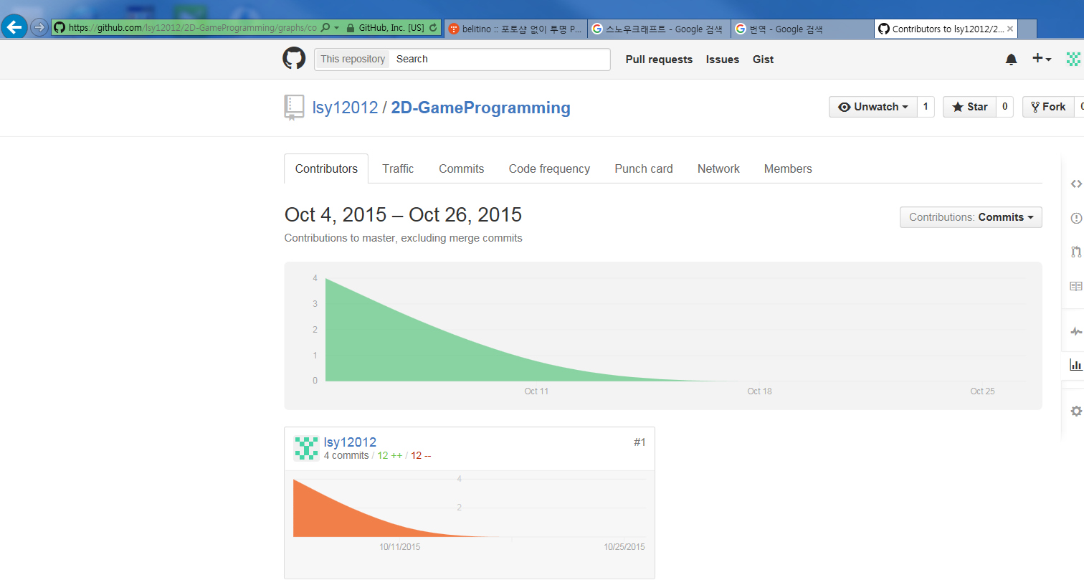

Slide 7
자체 평가(필수적으로 포함)
평가 항목 | 평가 (A:매우 잘함, B, C, D, E:매우 못함
발표자료에 포함할 내용을 다 포함했는가? | B
계획 대비 일정은 잘 지켰는가? | C
게임 프로토타입은 실행이 잘 되는가? | B
동영상의 화면과 소리 상태는 양호한가? | A

Slide 8
감사합니다!

